Slide 1
BatVis
Bruno Henrique Lima Vieira de Melo - BHLVM
Eduardo Henrique de Mesquita Rodrigues - EHMR
Ricardo Rossiter Barioni - RRB

Slide 2

Projeto
Rastreamento de multiplos objetos
Cálculo de população de morcegos
Bioindicadores de qualidade do habitat
Mudança na legislação para preservação
Atuação de empresas

Slide 3
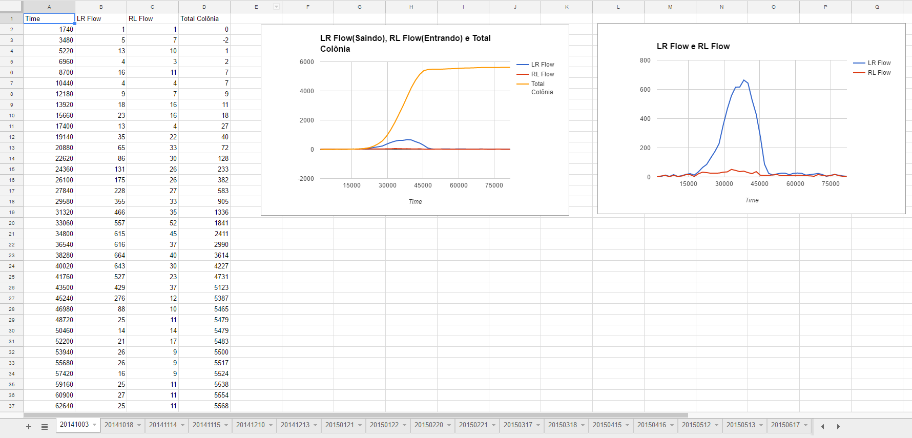
Antigamente…
03/10/2014 - 26/01/2017
54 planilhas

Slide 4
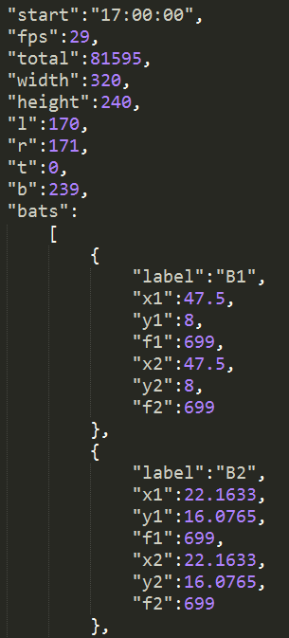
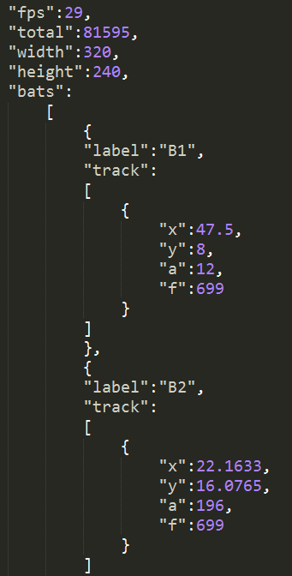
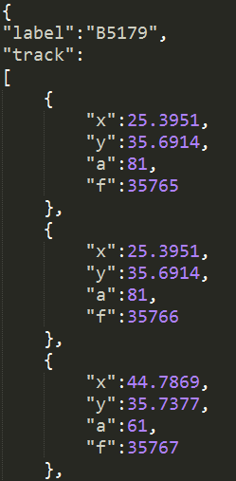
Dados
Rastreamento

Slide 5
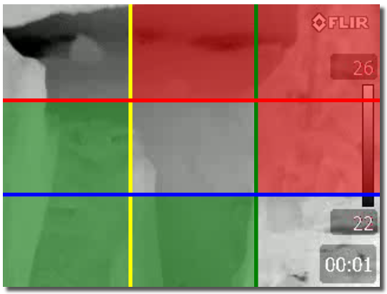
Filtragem
Calibração

Slide 6
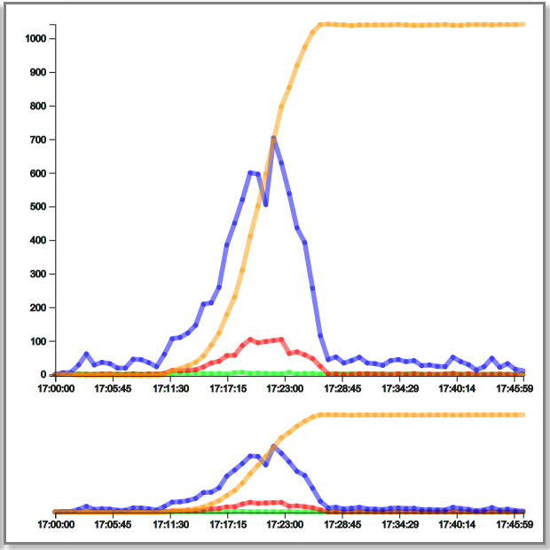
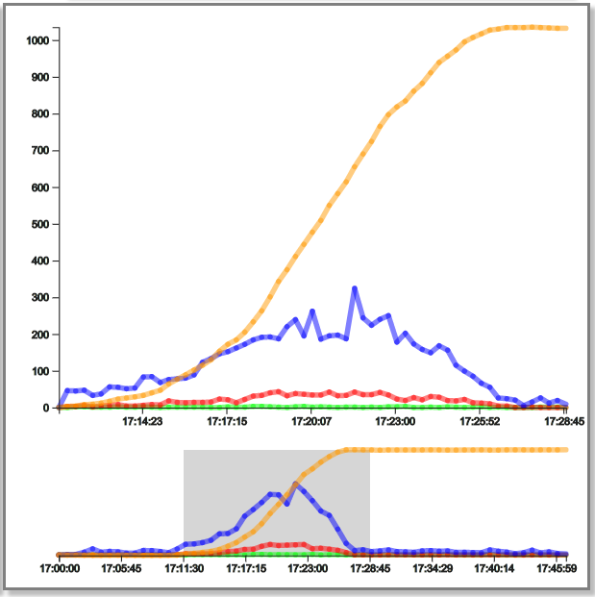
Visualização

Slide 7
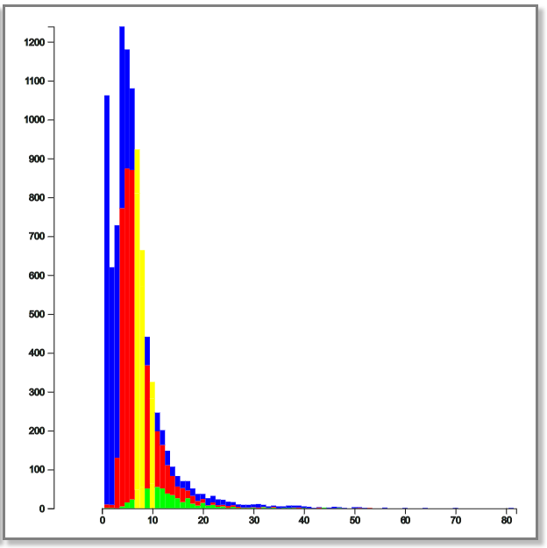
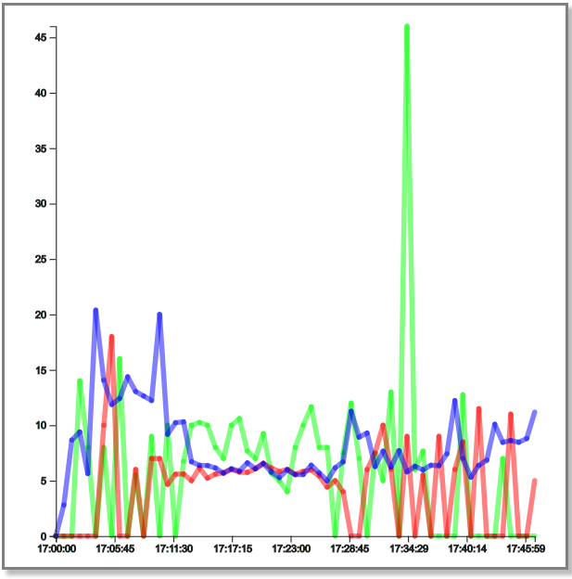
Visualização

Slide 8
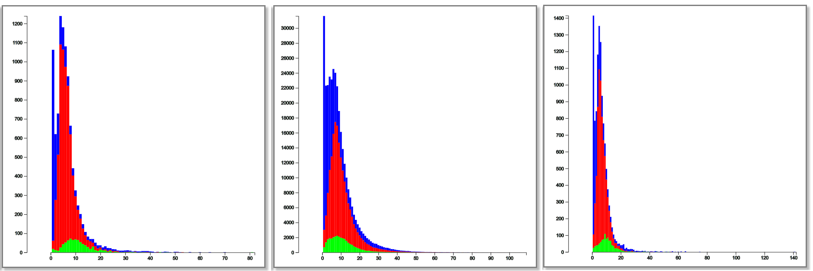
Visualização

Slide 9
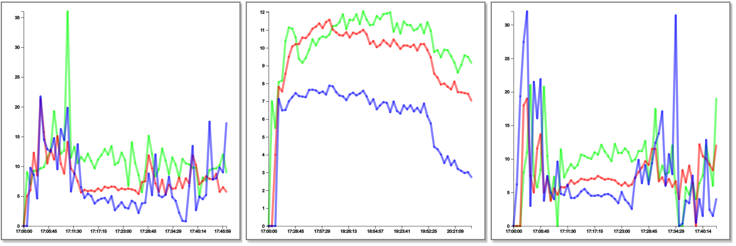
Visualização

Slide 10
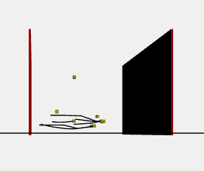
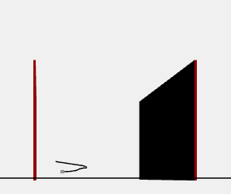
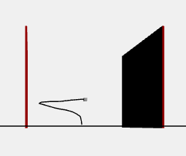
Visualização

Slide 11
Conclusão
Vídeos de colônia muito alta
Arquivos muito pesados
Ferramenta Colaborativa

